Slide 1
И.В.Давыдовский (1887-1968) и его вклад в развитие патологоанатомической службы в Красной Армии.
Подготовили: Студентки 105 группы Пед.фак. Салтереева, Забиргалиева и Абдурахманова У.

Slide 2
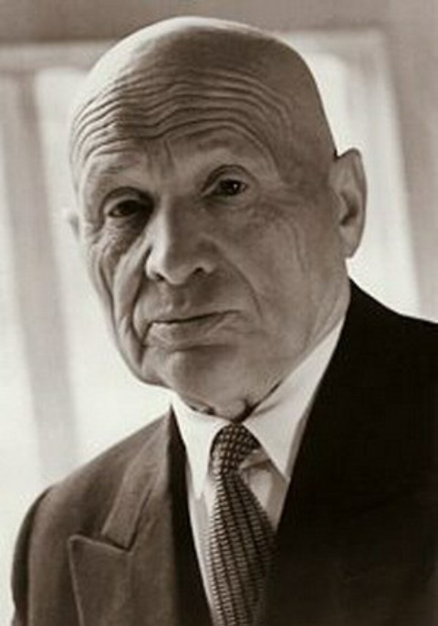
Ипполит Васильевич Давыдовский родился 20 июля (1 августа) 1887 года в городе Данилове Ярославской губернии в семье местного священника.

Slide 3
* В 1905 году Давыдовский поступил на Медицинский факультет Московского университета.
* Лета 1908 и 1909 годов он работал фельдшером без оплаты в ростовской больнице, увлекаясь микроскопией.
* В 1911 году закончил университет и некоторое время работал санитарным врачом в Новой Ладоге Петербургской губернии, затем земским врачом в селе Ильинское-Хованское Ростовского уезда Ярославской губернии.
* Сдав экзамены на доктора медицины, поступил сверхштатным ассистентом на кафедру патологической анатомии Московского университета к профессору М. Н. Никифорову, в сентябре 1911 года стал прозектором Яузской больницы (в советское время Городская клиническая больница № 23 им. Медсантруд), в которой работал на протяжении полувека.

Slide 4
* В Первую мировую войну служил младшим врачом 4-го Сибирского стрелкового полка, затем заведовал лабораторией инфекционного госпиталя, а после всего Западного фронта. Демобилизовавшись, вернулся к прежним должностям.
* В 1921 году защитил докторскую диссертацию «Патологическая анатомия и патология сыпного тифа». Тогда же стал консультантом-пато­логом Московского городского отдела здравоохранения, возглавил его прозекторскую комиссию. В конце января 1924 года утверждается заведующим отраслью лечебного отдела городского отдела здравоохранения, то есть фактически главным патологоанатомом Москвы.
* Как член Учёного медицинского совета Наркомздрава, а позднее Министерства здравоохранения СССР добивался повышения квалификации патологоанатомов. С 1930 года и до конца своей жизни возглавлял кафедру патологической анатомии 2-го Московского медицинского института. Организовал на ней в 1935 году общегородские научные морфологические конференции. В 1925 году в преподавании частной патологической анатомии ввёл вместо органопатического нозологический принцип.

Slide 5
* С началом Великой Отечественной войны Давыдовский главный патологоанатом эвакогоспиталей Наркомздрава СССР. Проводил городские конференции патологоанатомов, создал музей военной патологии, неоднократно выезжал на фронт, устраивал дискуссии по проблемам огнестрельных ран. Участвовал в создании единой военно-полевой хирургической доктрины.
* После войны оставался ведущим организатором патологоанатомической службы в стране, являлся руководителем научного общества патологоанатомов, съездов и конференций. В 1944 году избран академиком Академии медицинских наук СССР, был её вице-президентом (1946—1950 и 1957—1960) и членом президиума. С 1955 года — редактор журнала «Архив патологии». С 1965 года почётный председатель Всесоюзного общества патологоанатомов.

Slide 6
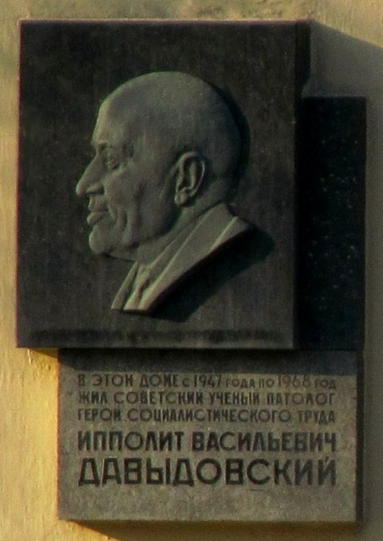
Разрабатывал проблемы инфекционных болезней, патогенеза, сепсиса, боевой травмы и раневых осложнений, атеросклероза и в конце жизни — геронтологии.
Подготовил 13 докторов наук и 38 кандидатов, более сотни врачей.

Slide 7
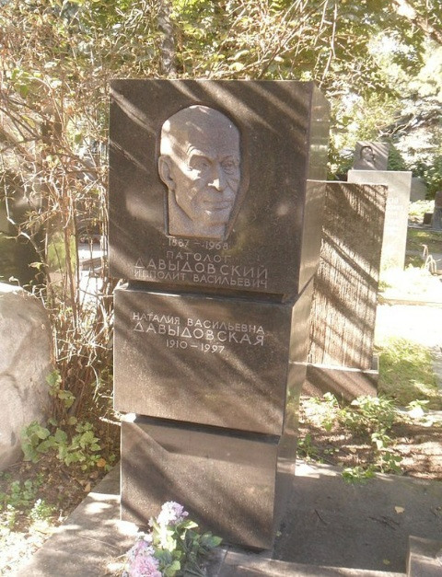
Умер 11 июня 1968 года. Похоронен на Новодевичьем кладбище

Slide 8
В годы Великой Отечественной Войны Давыдовский, назначенный главным патологоанатомом эвакогоспителей Наркомздрава СССР, и избранный академиком АМН, провел воистину гигантскую работу по изучению огнестрельной раны человека и создал теорию раневого процесса.
Ипполит Васильевич углубил учение о раневом процессе, а также о нагноении, как фазе регенерации раны. На основании всех этих научных трудов и при первостепенном участии Давыдовского, была создана единая военно-полевая хирургическая доктрина. Благодаря ее применению в практике советских госпиталей, миллионы красноармейцев выжили и вернулись в строй, чтобы снова воевать с немцами.

Slide 9
Спасибо за внимание!

